Slide 1
♆
«Графік нарядів ВЧ»
Система автоматизації планування нарядів Версія 1.1.2 Release
Розробив: Денис Йорш

Slide 2
Про проект
♆
Основна мета: Автоматизація розподілу нарядів.
C++ (Швидкість)
Qt 6 (Інтерфейс)
SQLite (Безпека)

Slide 3
Основні можливості
♆
• Облік особового складу
• Налаштування типів нарядів
• Автоматичне формування графіку
• Експорт у Excel та PDF
• Повна автономність

Slide 4
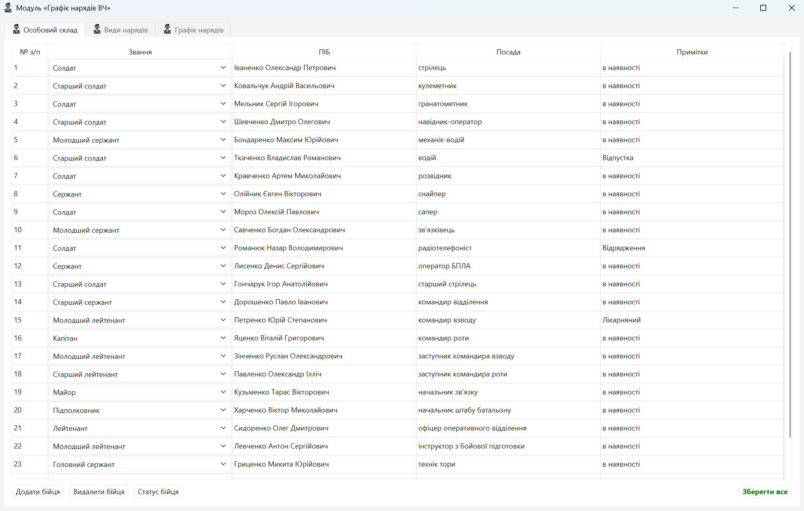
Управління особовим складом
♆
Додавання та редагування даних військовослужбовців. Враховуються посади та звання.

Slide 5
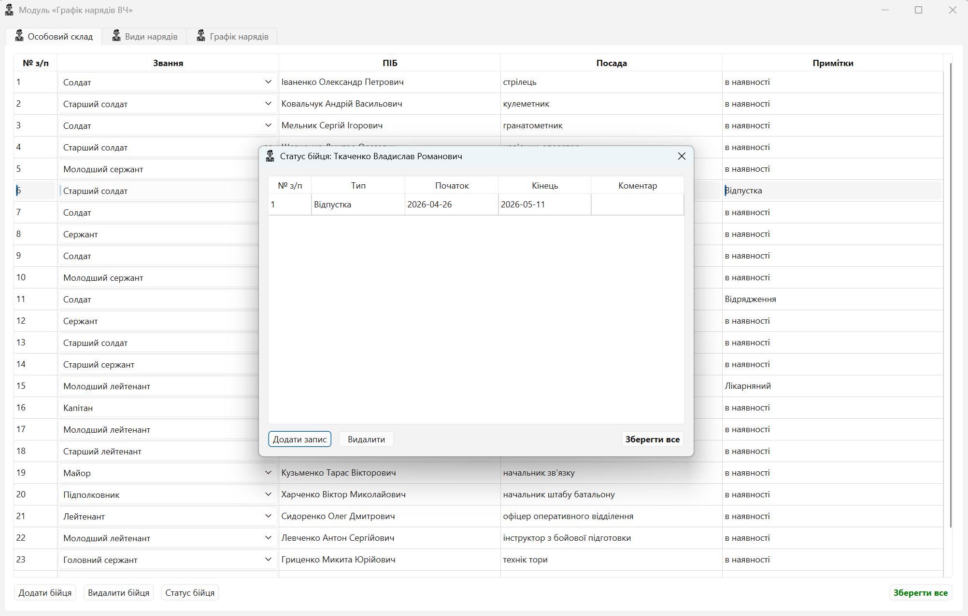
Облік статусів
♆
Можливість встановлення статусів (відпустка, лікарняний). Система виключає бійця з графіку.

Slide 6
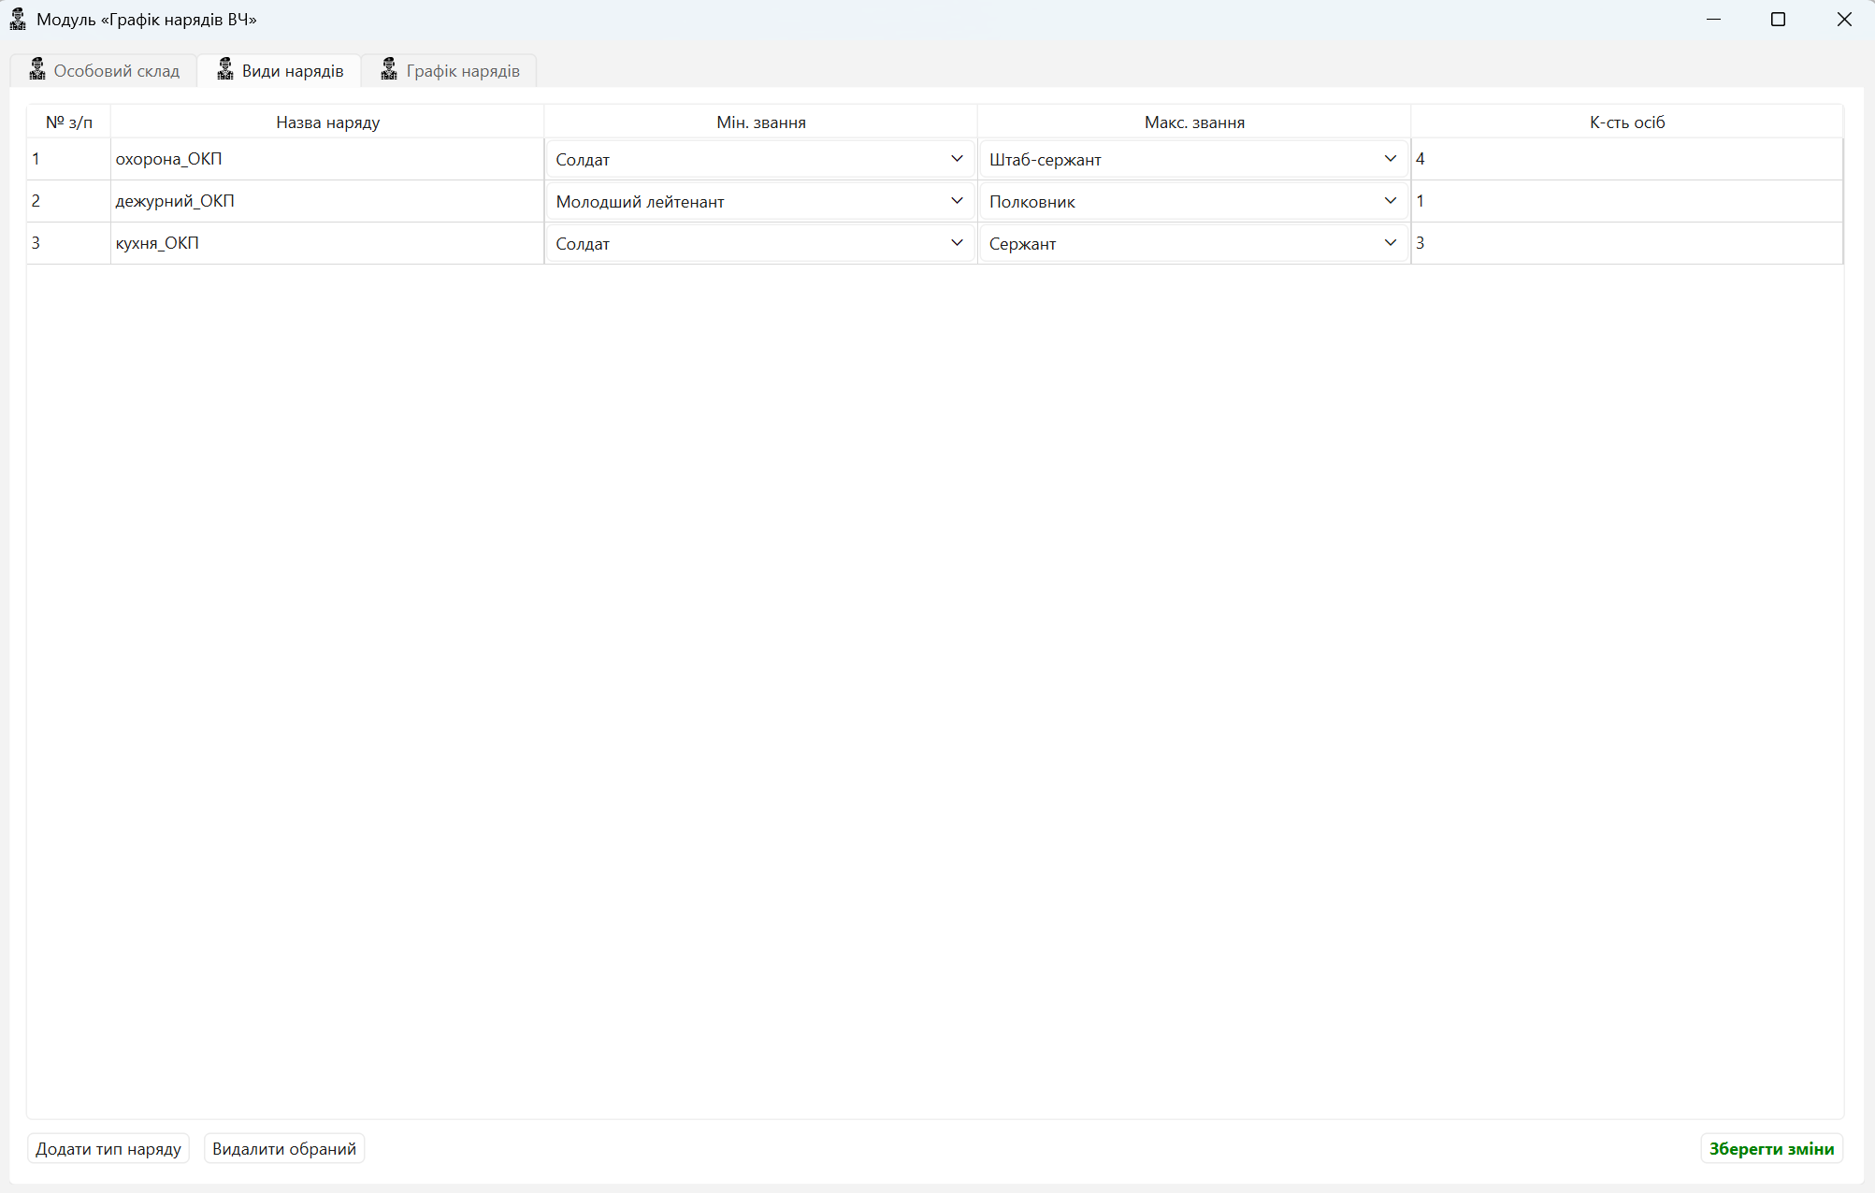
Типи нарядів
♆
Гнучке налаштування параметрів нарядів.

Slide 7
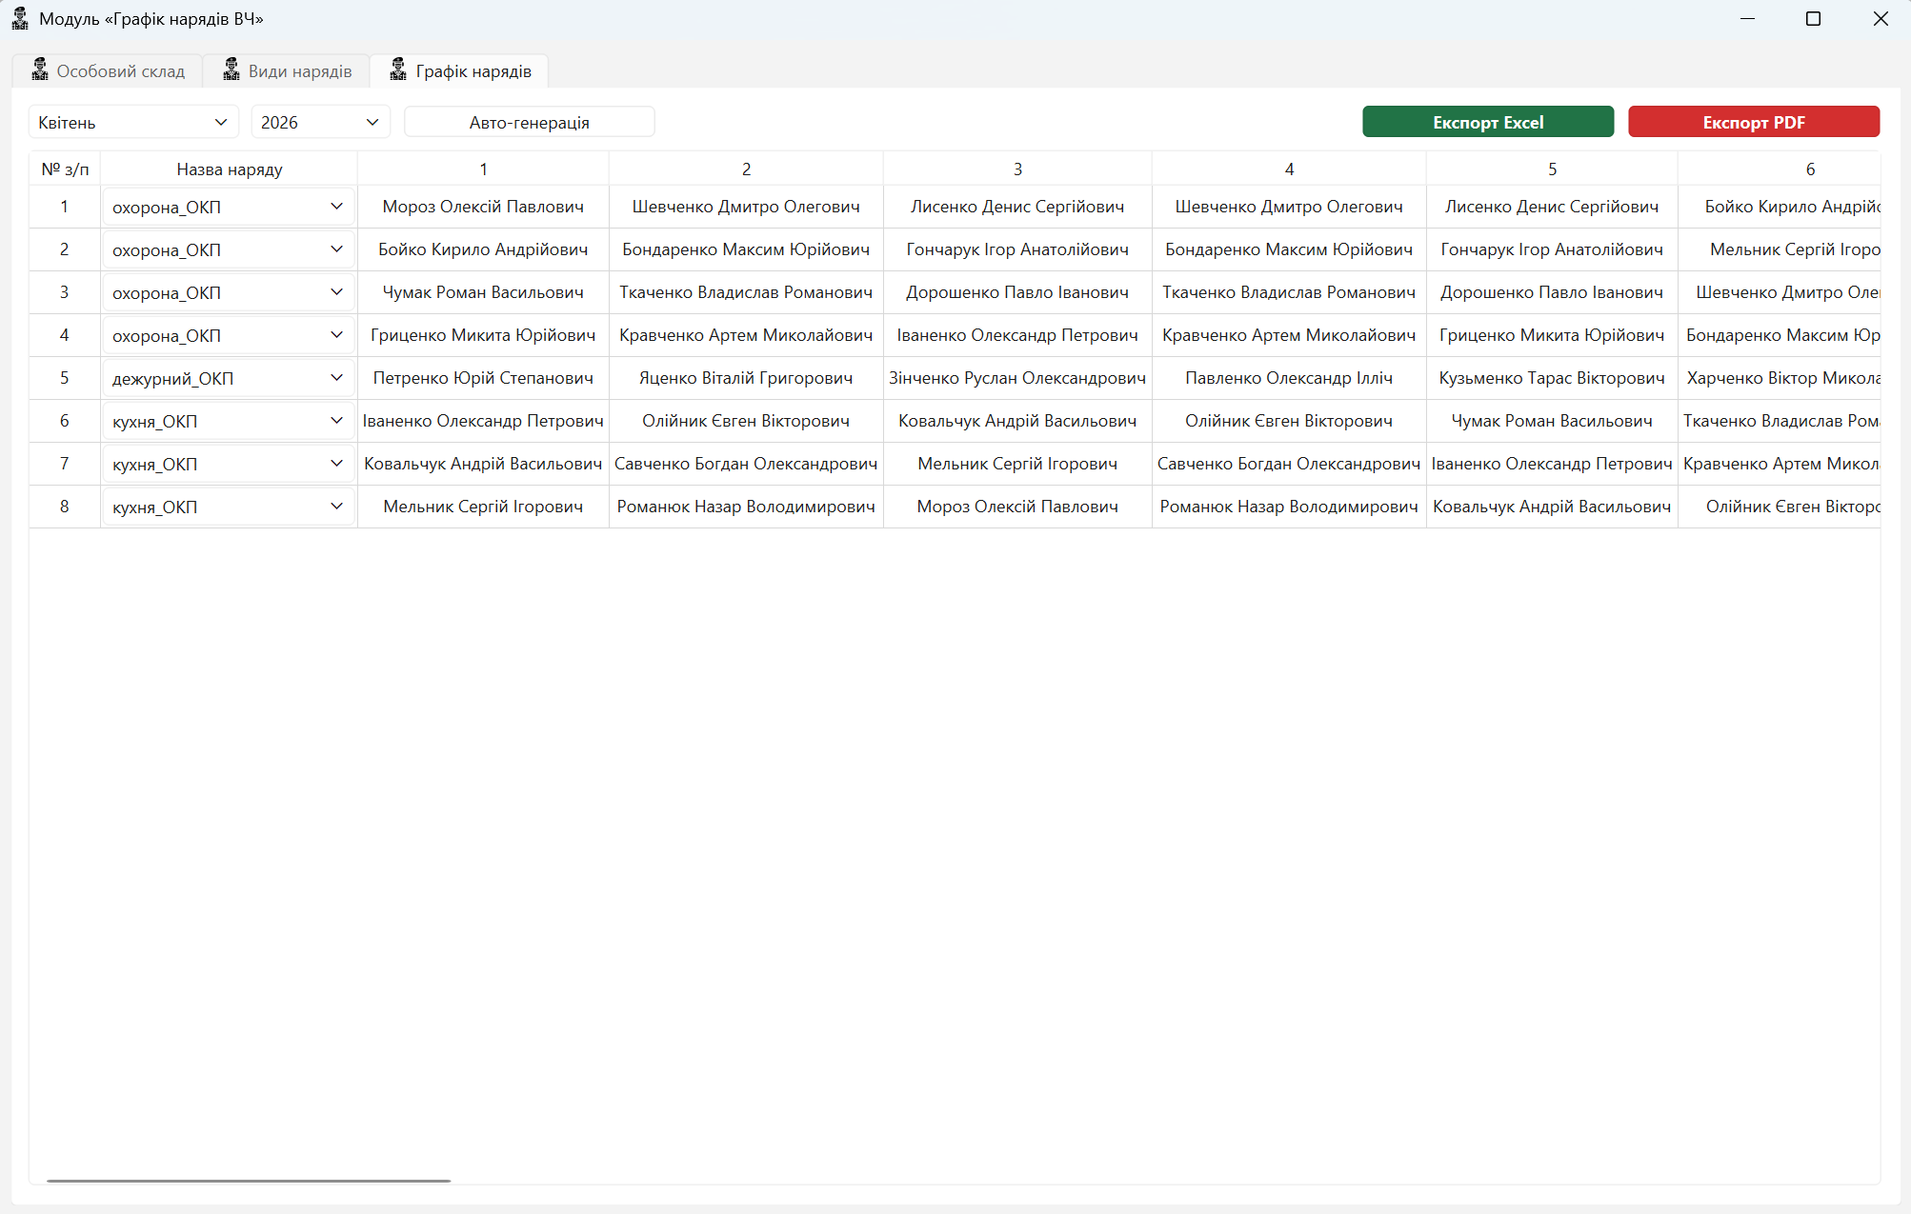
Автоматичне формування
♆
Інтелектуальний алгоритм розподілу, що забезпечує справедливу черговість.

Slide 8
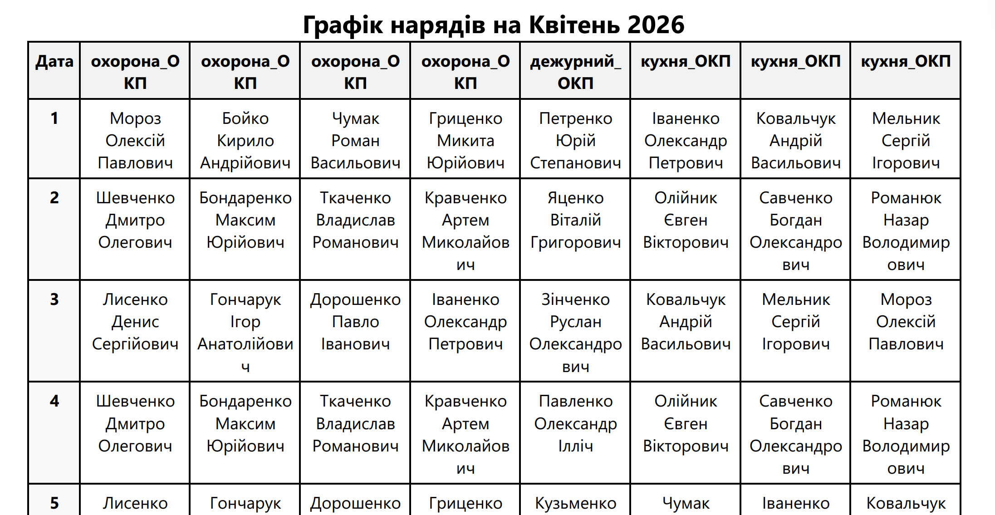
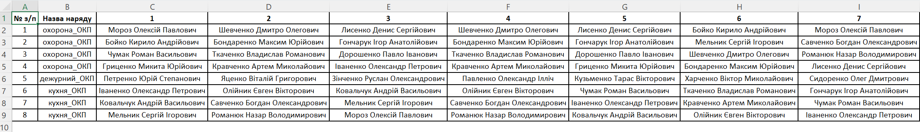
Експорт та звітність
♆

Slide 9
Ефективність впровадження
♆

Slide 10
♆
Питання?!

